Slide 1
Past simple and past continuous

Slide 2
REMEMBER!
Χρησιμοποιούμε PAST CONTINUOUS:
- για να περιγράψουμε μια πράξη που γινόταν στο παρελθόν.
- για να περιγράψει δύο ή περισσότερες πράξεις που γίνονταν ταυτόχρονα.
- για να περιγράψει μια πράξη που ήταν σε εξέλιξη (Past Continuous) και τη διέκοψε μια άλλη (Past Simple).
Χρησιμοποιούμε PAST SIMPLE:
- για να περιγράψουμε πράξεις που ολοκληρώθηκαν στο παρελθόν .
- για να περιγράψουμε συνήθειες στο παρελθόν.

Slide 3
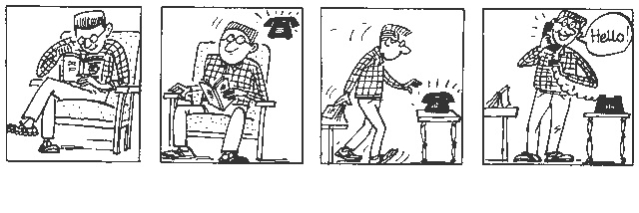

Slide 4
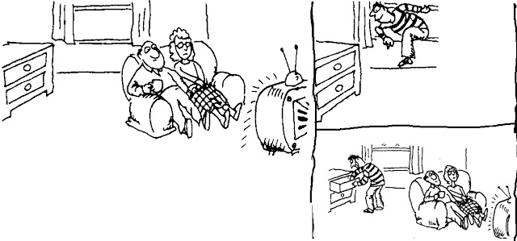

Slide 5
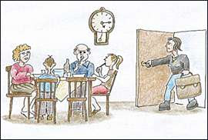

Slide 6
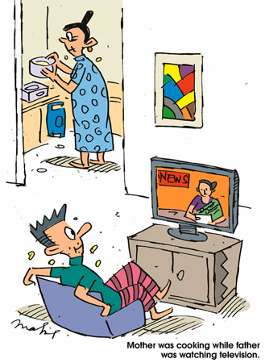

Slide 7
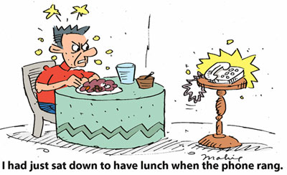

Slide 8
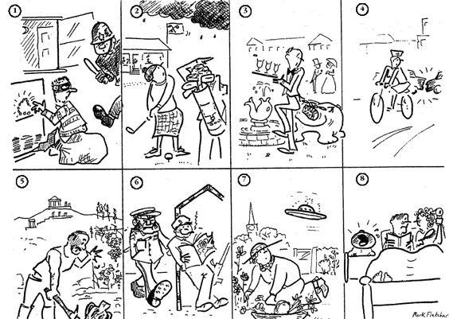

Slide 11


